Slide 1
МАШИННОЕ ОБУЧЕНИЕ
By Belckov Ruslan – DT4V

Slide 2
АКТУАЛЬНОСТЬ
ЭТО СОВРЕМЕННО
ЭТО ВЫГОДНО
ЭТО КРУТО
«…РЕЧЬ ИДЕТ О МНОГОМИЛЛИАРДНОМ РЫНКЕ ДАЖЕ В РАМКАХ ОТДЕЛЬНОЙ СТРАНЫ. ОГРОМНОЕ КОЛИЧЕСТВО ЛЮДЕЙ В МИРЕ ЗАДЕЙСТВОВАНО НА НИЗКОКВАЛИФИЦИРОВАННОЙ РАБОТЕ. ТАК ЧТО ДУМАЮ, РЕЧЬ ИДЕТ О СТОМИЛЛИАРДНОМ РЫНКЕ ВО ВСЕМ МИРЕ», — говорит Григорий Бакунов, директор по распространению технологий «Яндекса».
«ЭТО СЛЕДУЮЩИЙ ШАГ В АВТОМАТИЗАЦИИ ЛЮБЫХ ПРОЦЕССОВ, В РАЗРАБОТКЕ ЛЮБОГО ПРОГРАММНОГО ОБЕСПЕЧЕНИЯ» - руководитель направления «Поиск Mail.ru» в Mail.Ru Group Андрей Калинин.

Slide 3
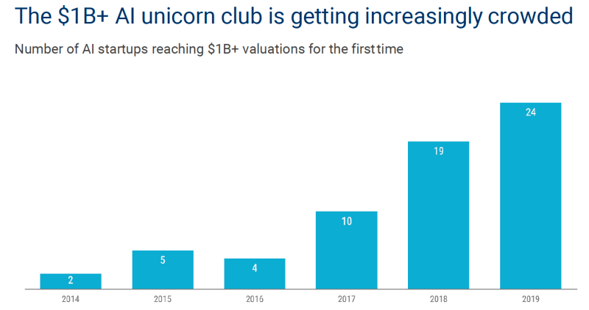
РЫНОК ДОЛГО БУДЕТ РАСТИ

Slide 4
ЦЕЛИ и ЗАДАЧИ
ЦЕЛЯМИ МОЕЙ РАБОТЫ МОЖНО НАЗВАТЬ ИЗУЧЕНИЕ ПРИНЦИПОВ РАБОТЫ НС И ПРИМЕНЕНИЕ ИХ НА ПРАКТИКЕ
ЗАДАЧИ:
УЗНАТЬ ИСТОРИЮ СТАНОВЛЕНИЯ НС;
ВЫБРАТЬ ИНСТРУМЕНТАРИЙ;
ИЗУЧИТЬ СТРУКТУРЫ И ТИПЫ НС, ПРИМЕРЫ ИСПОЛЬЗОВАНИЯ ВЫБРАННЫХ ИНСТРУМЕНТОВ В СФЕРЕ НС;
ОСОЗНАТЬ МАТЕМАТИЧЕСКИЕ ОСНОВЫ НС; в основной работе
ПРИМЕНИТЬ ВСЕ ПОЛУЧЕННЫЕ ЗНАНИЯ НА ПРОСТОМ ПРАКТИЧЕСКОМ ПРИМЕРЕ;

Slide 5
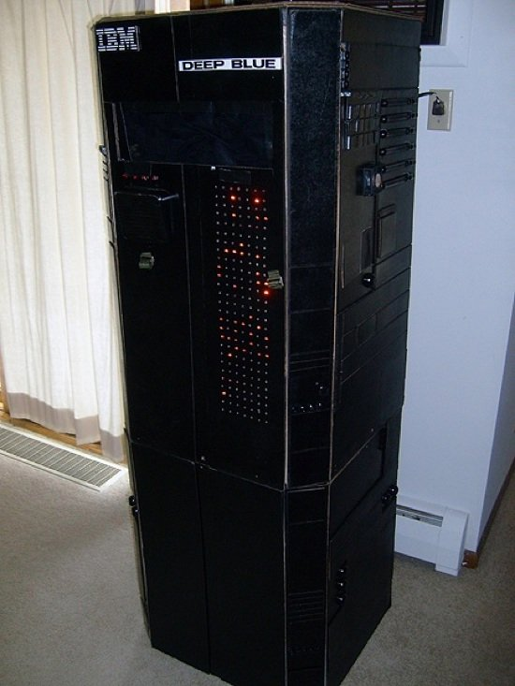

150Х
=

Slide 6

ИНСТРУМЕНТЫ

Slide 7
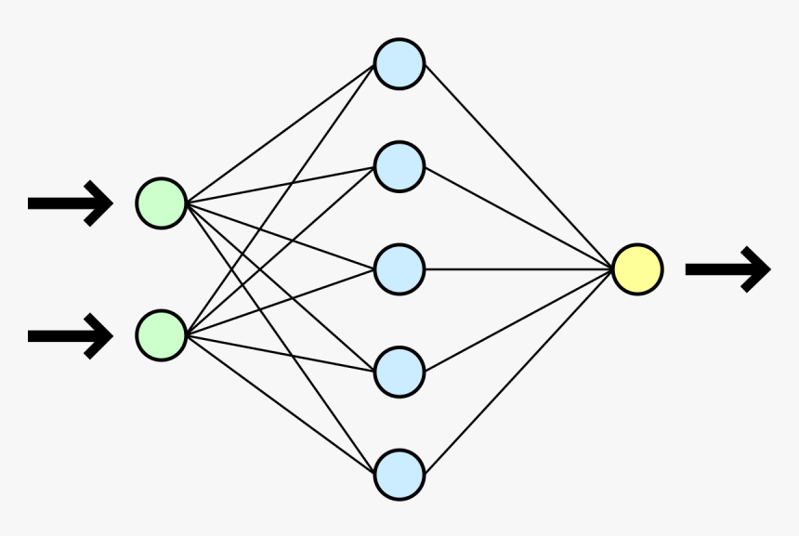
ПРИНЦИП РАБОТЫ

Slide 8
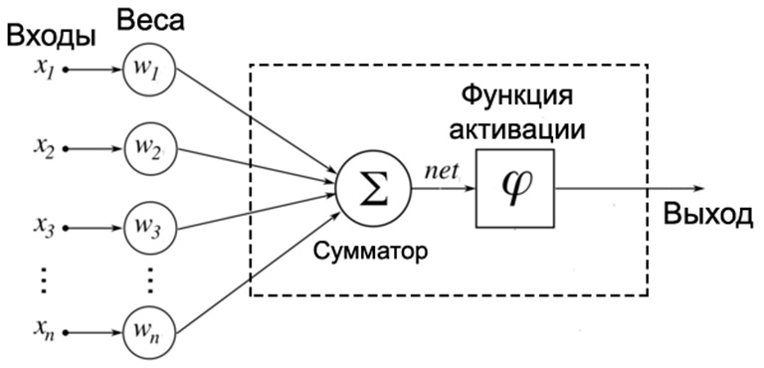
МОДЕЛЬ НЕЙРОНА:

Slide 9
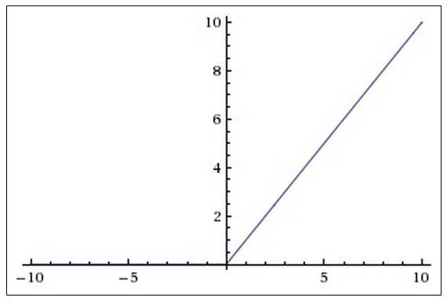
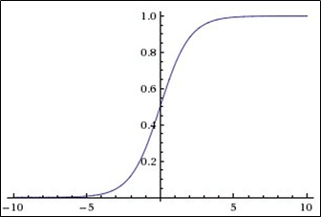
ФУНКЦИИ АКТИВАЦИИ
RELU SIGMOID

Slide 10
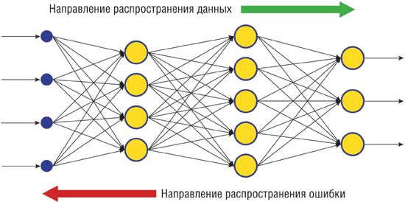
РАСПРОСТРАНИТЕ!

Slide 11
ПРАКТИКА
НУЖНО НАУЧИТЬ ИИ ОТЛИЧАТЬ КОШЕК И СОБАК НА КАРТИНКЕ
ПЛАН:
СОЗДАТЬ ВИРТУАЛЬНУЮ СРЕДУ РАЗРАБОТКИ С TENSORFLOW(УСТАНОВИТЬ CUDA-TOOLKIT И CUDNN, TENSORFLOW-DATABASE И ВСЁ НАСТРОИТЬ);
ПОСТАВИТЬ И ЗАПУСТИТЬ JUPYTER NOTEBOOK, ПРОВЕРИТЬ РАБОТОСПОСОБНОСТЬ ВИРТУАЛЬНОЙ СРЕДЫ, ВИДИМОСТЬ ВИДЕОКАРТЫ;
СКАЧАТЬ НЕОБХОДИМЫЕ БАЗУ ДАННЫХ ДЛЯ ОБУЧЕНИЯ, МОДЕЛЬ; ОБУЧИТЬ МОДЕЛЬ И СОХРАНИТЬ ЗНАЧЕНИЕ ВЕСОВ;
ВРОДЕ БЫ ДОЛЖНО РАБОТАТЬ…
ФИКСИМ БАГИ;
РАБОТАЕТ!

Slide 12
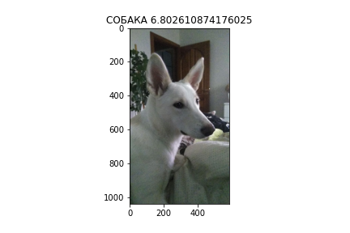
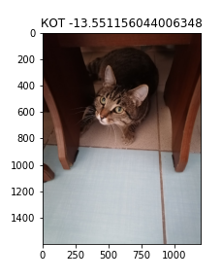
*НЯ!*

Slide 13
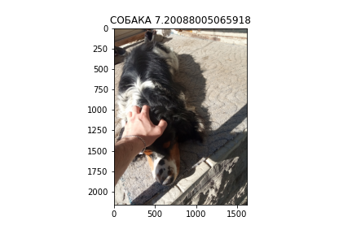
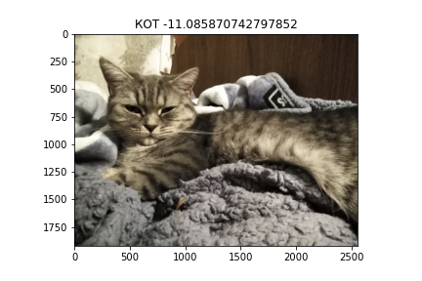
*НЯ!*

Slide 14
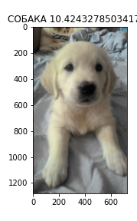
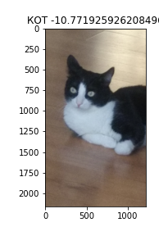
*НЯ!*

Slide 15
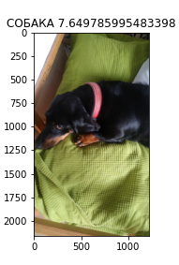
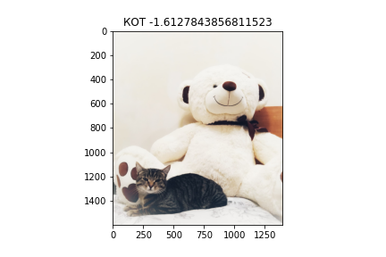
*НЯ!*

Slide 16
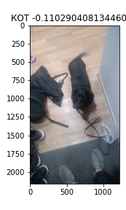
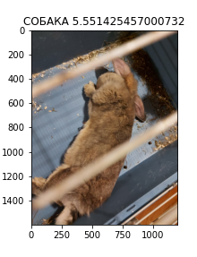
*НЯ!*

Slide 17
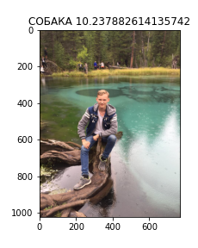
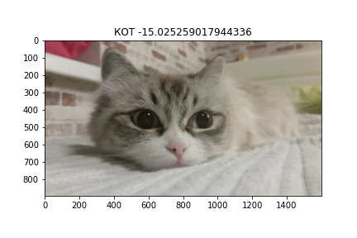
ПОБЕДИТЕЛИ!

Slide 18

ССЫЛКА НА РАБОТУ:
https://github.com/DanteTemplar/NPK

